Slide 1
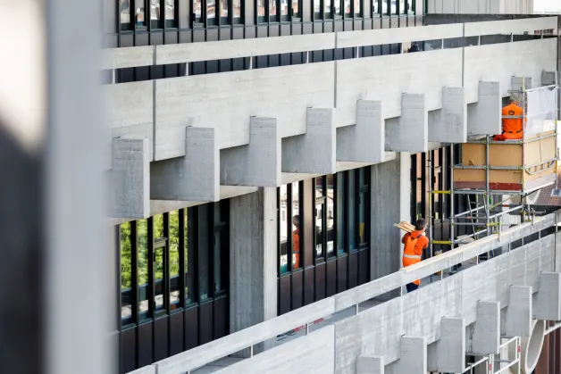
Panuminstituttet, renovering
Hovedentreprise
Renovering af Panum bygningen
Den store betonbygning, der blev opført fra 1971 til 1986, trængte til en kærlig hånd.
CG Jensen har udført renovering af betonfacaderne og udskiftning af altanforplade-elementerne. Arbejdet omfattede afrensning, renovering og malerbehandling af betonen på facaden. Derudover er der udskiftet 365 altanforplader og udskiftet fuger.
Renoveringsdelen afgrænsede sig til de områder af bygningen, der var beskadiget, mens overfladebehandlingen er udført på samtlige 23.000 m² af den store betonfacade.
Logistikken var en udfordring og krævede god planlægning. Panum Instituttet er beliggende i et stærkt trafikeret område, og den helt store udfordring var at få elementer til og fra byggepladsen. En tårn-kran skulle løfte de 365 altan-forplader ind over en anden bygning for at de kunne blive monteret.
Arbejdet måtte kun udføres i weekenderne, når der ikke var folk til stede i bygningen. Det betød, at CG Jensens medarbejdere arbejdede samtlige weekender det halve år, projektet strakte sig over.
Udover tårnkranen blev der også benyttet en mobilkran og hængestil-ladser til udførelse af renoveringen af den store betonbygning.
Beliggenhed Blegdamsvej, København N
Byggetype Renovering
Kunde Bygningsstyrelsen
Arkitekt H+ Arkitekter A/S
Ingeniør -
Byggeperiode 11.2020-09.2021
Entrepriseform Hovedentreprise
Omfang 23.000 m²
Projekt nr. 130832
Kontraktsum 34,5 mio. DKK
DK-Fabriksparken 37 2600 Glostrup
Tlf: +45 43 44 68 00 info@cgjensen.dk www.cgjensen.dk

